Slide 1

VI Међународна конференција
„БЕЗБЈЕДНОСТ САОБРАЋАЈА У ЛОКАЛНОЈ ЗАЈЕДНИЦИ“
VI International conference
„ROAD SAFETY IN LOCAL COMMUNITIES“
КОНЦЕПТ ЛОКАЛНЕ СТРАТЕГИЈЕ БЕЗБЕДНОСТИ САОБРАЋАЈА НА ПРИМЕРУ СТРАТЕГИЈЕ БЕЗБЕДНОСТИ САОБРАЋАЈА ГРАДА ВАЉЕВА
CONCEPT OF LOCAL ROAD SAFETY STRATEGY – CASE STUDY: CITY OF VALJEVO ROAD SAFETY STRATEGY
Борис Антић, Саобраћајни факултет
Зоран Јевђенић, УСП Ваљево
Нина Васиљевић, Саобраћајни факултет
26 - 27. октобар 2017. године, Бања Лука

Slide 2

САДРЖАЈ РАДА
УВОД
МЕТОДОЛОГИЈА
ПРОЦЕС ПРИПРЕМЕ И УСВАЈАЊА ЛОКАЛНЕ СТРАТЕГИЈЕ БЕЗБЕДНОСТИ САОБРАЋАЈА
АНАЛИЗА ПОСТОЈЕЋЕГ СТАЊА У ГРАДУ ВАЉЕВО
КОНЦЕПТ ЛОКАЛНЕ СТРАТЕГИЈЕ БЕЗБЕДНОСТИ САОБРАЋАЈА ЗА ГРАД ВАЉЕВО
ЗАКЉУЧАК

Slide 3
УВОД
Саобраћај – низ негативних ефеката
ПУ Ваљево (2011 – 2015.) (100 смртно страдалих и скоро 2.700 повређених лица у СН) – средина ранг листе свих ПУ
Проблем безбедности саобраћаја
Циљ рада

Slide 4
MEТОДОЛОГИЈА
Најважнији корак – доношење стратешких докумената
Национална стратегија и Акциони план БС на путевима
Стратегија (мисија, визија, амбиција, циљеви)
Стратегија БС на путевима Р. Србије (2015-2020.); резултати спроведених истраживања у Ваљеву
Индикатори БС, анкетно истраживање ставова, анализа СН

Slide 5
ПРОЦЕС ПРИПРЕМЕ И УСВАЈАЊА ЛОКАЛНЕ СТРАТЕГИЈЕ БЕЗБЕДНОСТИ САОБРАЋАЈА
Јавна набавка
Истраживање постојећег стања
Четири семинара (различити проблеми БС)
Низ различитих обука
Студија са свим истраживањима
Стратегија (предлог)
Акциони план БС за град Ваљево

Slide 6
АНАЛИЗА ПОСТОЈЕЋЕГ СТАЊА У ГРАДУ ВАЉЕВО
Заштитни систем, ставова, понашања у саобраћају, саобраћајних незгода и укупних друштвено – економских последица
Подаци о СН у Ваљеву
2010 – 2015. (39 ПОГ, 329 ТТП, 1.153 ЛТП)
Најчешћи видови СН: (обарање или гажење пешака, судари из супротних смерова, судари при вожњи у истом смеру, слетање возила са пута и бочни судари)
,,Дупле траке“ ул. Николаја Велимировића – најнебезбедбија
Ограничење брзине (возачи ПА и мотоциклисти)
Разрадити методологију мерења индикатора у Ваљеву

Slide 7
КОНЦЕПТ ЛОКАЛНЕ СТРАТЕГИЈЕ БЕЗБЕДНОСТИ САОБРАЋАЈА ЗА ГРАД ВАЉЕВО
Постојање одговарајућих институција
Одговорни субјекти у Ваљеву
2010 - 2015 (3.040 СН / 1.521 настрадалих лица)
АМБИЦИЈА („Саобраћајни систем који успешно повезује све функције града, уз што мање негативних ефеката “)
МИСИЈА („Ваљево-сигуран и еколошки чист град са ефикасним и безбедним саобраћајним системом “)
ВИЗИЈА („Ваљево без погинулих и инвалидних лица као последица саобраћаја “)
Најважнији циљеви

Slide 8
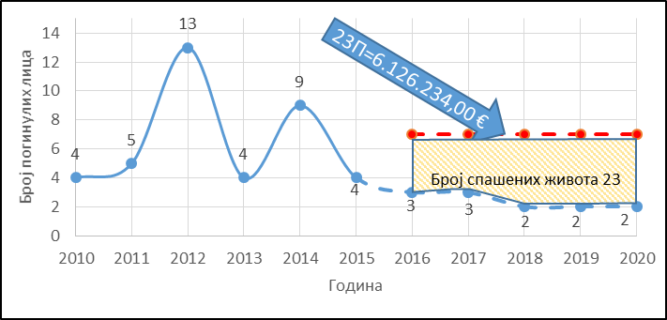
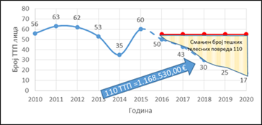
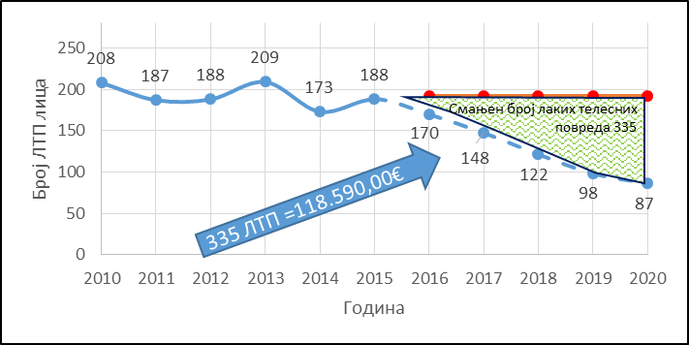
КОНЦЕПТ ЛОКАЛНЕ СТРАТЕГИЈЕ БЕЗБЕДНОСТИ САОБРАЋАЈА ЗА ГРАД ВАЉЕВО
Просечан годишњи број погинулих лица
Процена броја тешко телесних повређених лица и достизање циља у погледу смањења броја погинулих и очекиване уштеде (просек)
Процена броја лако телесно повређених лица и достизање циља у погледу смањења погинулих и очекиване уштеде (просек)

Slide 9
ЗАКЉУЧАК
Савет за БС
Носиоци појединих активности – извештаји о спроведеним активностима
Доступност јавности
Реализација наведених циљева – подизање нивоа БС у Ваљеву
Добар пример за остале локалне заједнице

Slide 10
VI Међународна конференција
„БЕЗБЈЕДНОСТ САОБРАЋАЈА У ЛОКАЛНОЈ ЗАЈЕДНИЦИ“
VI International conference
„ROAD SAFETY IN LOCAL COMMUNITIES“
ХВАЛА НА ПАЖЊИ!
26 - 27. октобар 2017. године, Бања Лука

